Slide 1
Komunikační funkce výpovědi
Kochová Veronika

Slide 2
Cílová skupina
9. třída
Prekoncept:
věty podle postoje mluvčího
druhy vět

Slide 3
cíle
Žák vytvoří k neverbální komunikaci verbální složku komunikace.
Žák na základě komunikační situace dešifruje, za jakým účelem je výpověď pronesena.
Žák rozezná ironii v komunikační situaci.
Žák vyjmenuje možnosti významu komunikačních promluv.

Slide 4
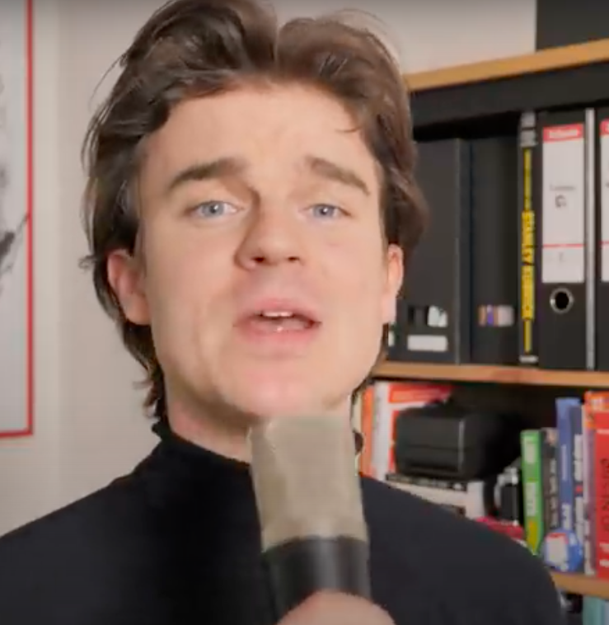
pROHLÉDNĚTE SI OBRÁZKY. Každý člověk na obrázku vám chce sdělit, abyste s uklidili boty. Pokuste se na základě mimiky vyhodnotit, jak by to člověk nejspíš mohl říct. Větu můžete bohatit dalšími větami.

Slide 5
Rozhodněte se u každé zprávy, s jakou funkcí je napsána.

Slide 6
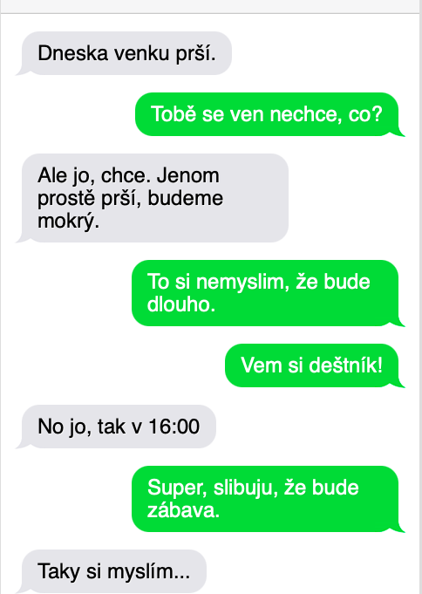
Rozhodněte se u každé zprávy, s jakou funkcí je napsána.
1.) oznamujeme
2.) pokládáme otázku
3.) souhlasíme, oznamujeme, výstraha
4.) nesouhlasíme
5.) rozkaz
6.) potvrzujeme
7.) slibujeme
8.) souhlasíme ?

Slide 7
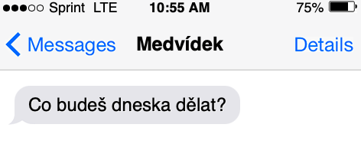

Slide 8
situace
Ptá se mě máma, protože jsem jí včera slíbil, že vynesu smetí.
Ptá se mě moje partnerka, protože si přeje, abych byl s ní – dlouho jsme se neviděli.
Kamarád chce pomoct se stěhováním.
Někdo chce prostě jen vědět, co dneska budu dělat.

